Slide 1

Session technique laboratoire Microsoft
Windows Server 2012 R2
INGESUP AIX-EN-PROVENCE
SEYFALLAH TAGREROUT
SOGETI FRANCE
Systèmes-Réseau-Virtualisation-Stockage

Slide 2

Sommaire
Rappel Windows Server 2012
Nouveautés et améliorations 2012 R2
HYPER-V 3.0 R2
STORAGE
NETWORK
Work-Folders
CLUSTERING

Slide 3

Rappel Windows Server 2012
Server
Manager
Gestion de serveurs centralisée & facilité installation et suppression de rôles à distance (WinRM)
.
Virtualization /Storage
Target iSCSI, storage CSV
Hyper-V3.0.
IPAM
Découverte, analyse audite et gestion de l’espace d’adressage au sein d’un réseau d’entreprise.
DAC
Gouvernance des données,
Gestion, distribution et sécurité des données et fichiers au sein d’un SI.

Slide 4
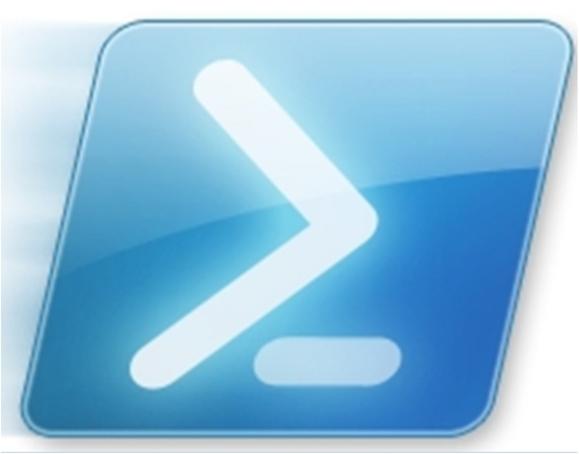
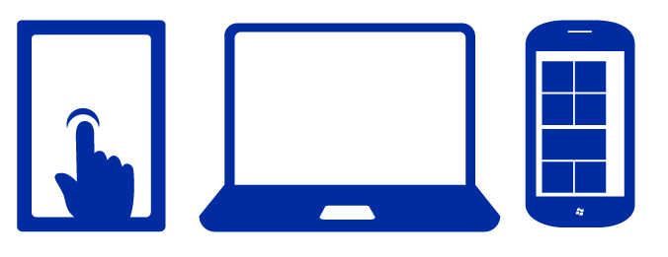
Rappel Windows Server 2012
ReFs
PowerShell V3
PowerShell WebAccess
+ de Comdlets
Mobilité
DirectAccess
Architecture VDI

Slide 5
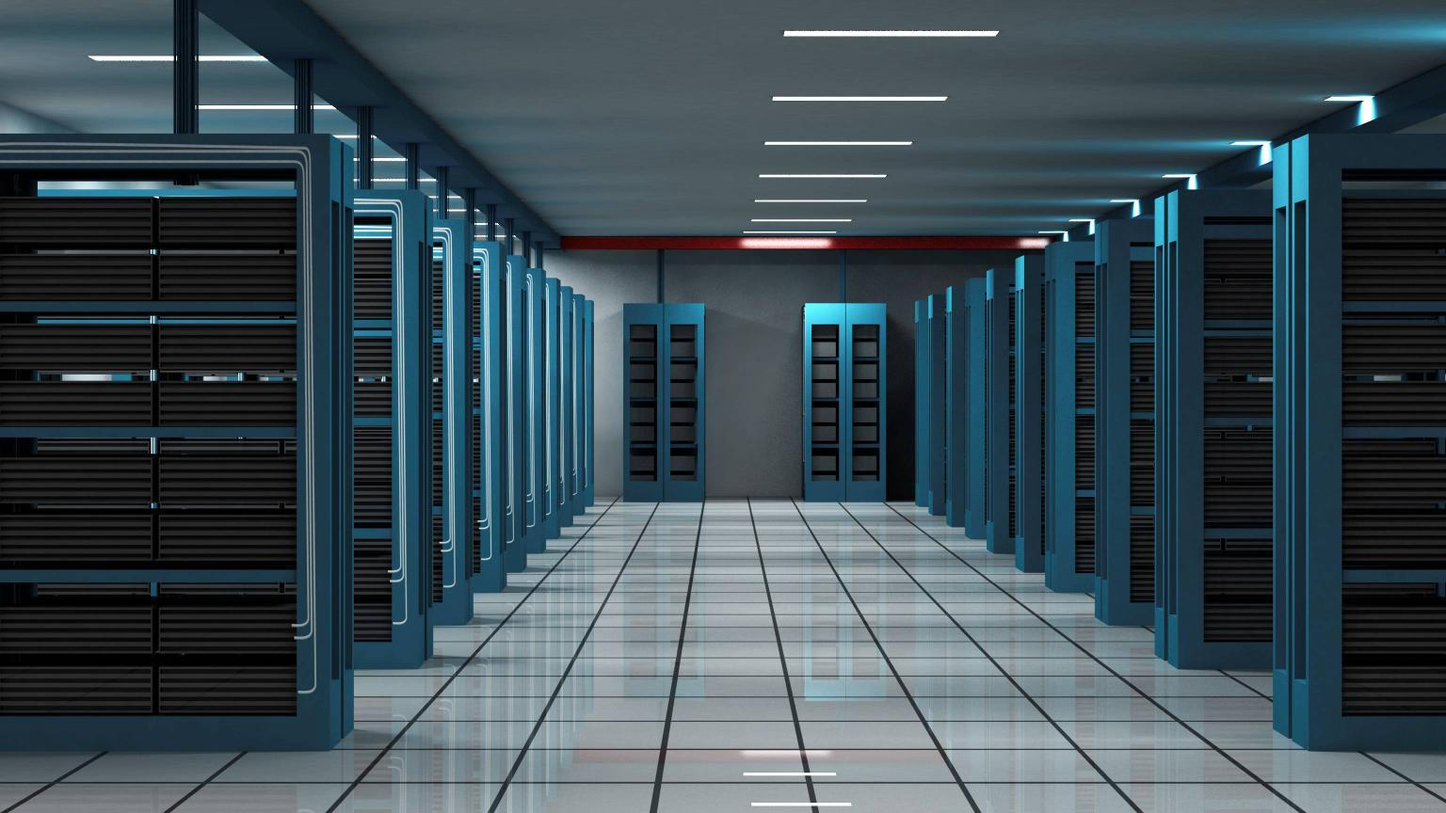
Windows Server 2012 R2

Slide 6
Nouveautés et améliorations 2012 R2
HYPERV 3.0 R2
VM de 2eme génération
VM connect
QoS
Support linux
AVMA
Hyper-V replica
Amélioration VHDX
Live migration sans cluster
(SMB)
STORAGE
Tiered Storage
LUN en VHDx
Déduplication
Scale-Out file Server
NETWORK
NIC Teaming
VLAN sous Hyper-V
PVLAN sous Hyper-V
Work -Folders
CLUSTERING
Capacité
Partage VHDx
CAU
Administration simplifiée
Nouveautés
Améliorations

Slide 7
HYPER-V 3.0 R2

Slide 8

HYPER-V 3.0 R2
VM de 2éme génération supportée avec
    Windows 8/ 8.1 64 bits
    Windows Server 2012 /R2
    Gestion de UEFI
    Expérience VMconnect
    20 % plus rapide au boot qu’une VM de génération 1 & 50% à l’installation
Windows Server 2012 R2 système d’exploitation taillé pour le Cloud

Slide 9
HYPER-V 3.0 R2
Live Migration entre 2012 et 2012 R2
Live migration avec compression de la RAM des VMs
Ajout de d’espace disque et shrink à chaud
Clonage des VMs à chaud
Windows Server 2012 R2 système d’exploitation taillé pour le Cloud
Notes:
RDMA: infra couteuse à mettre en place (Infiniband excellent concurrent au 10 Gbe !)

Slide 10
HYPER-V 3.0 R2
RDMA:
Live Migration (SMB-Direct)
SMB-Over RDMA
Adaptateurs:
InfiniBand
RoCE
Windows Server 2012 R2 système d’exploitation taillé pour le Cloud

Slide 11
HYPER-V 3.0 R2
Gestion des IOPS
Déduplication des VHDx pour le VDI
Partage des VHDx
  Mise en cluster des VMs = facile ☺
  Activation automatique des VMs (AVMA)
Windows Server 2012 R2 système d’exploitation taillé pour le Cloud

Slide 12


HYPER-V 3.0 R2
Live migration d’une VM en cas de problème
Les VMs en cluster avec un VHDx partagé
Windows Server 2012 R2 système d’exploitation taillé pour le Cloud
Guest
Cluster
Cluster Hyper-V
iSCSI, FC, SMB Storage

Slide 13
HYPER-V 3.0 R2
Full Linux Support
  Driver compilés dans le kernel linux
  Gestion de la mémoire dynamique
  Resize à chaud des VHDx
Windows Server 2012 R2 système d’exploitation taillé pour le Cloud

Slide 14

HYPER-V REPLICA
PRA selon Microsoft
Fréquence de réplication
      30 secondes
      5 minutes
      15 minutes
Réplication étendue
Hyper-V recovery Manager (Windows Azure)
Windows Server 2012 R2 système d’exploitation taillé pour le Cloud

Slide 15
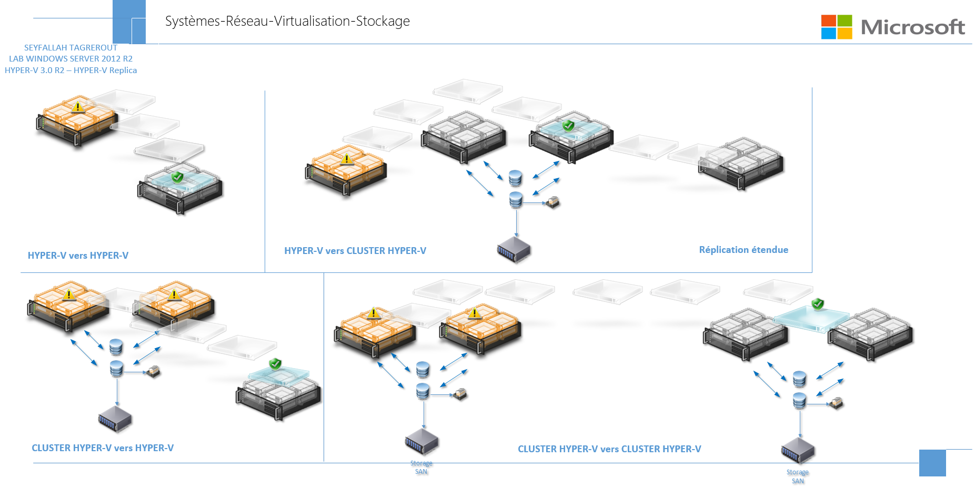
Architecture et possibilité de réplication

Slide 16

HYPER-V REPLICA
Début de la réplication des VMs
Réplication des données modifiées en fonction de la fréquence de réplication
Déclenchement du PRA
Site primaire
Donnée modifiée répliquée
Site secondaire
Windows Server 2012 R2 système d’exploitation taillé pour le Cloud
Premier Replica
Stockage
CSV
Stockage SMB3.0

Slide 17
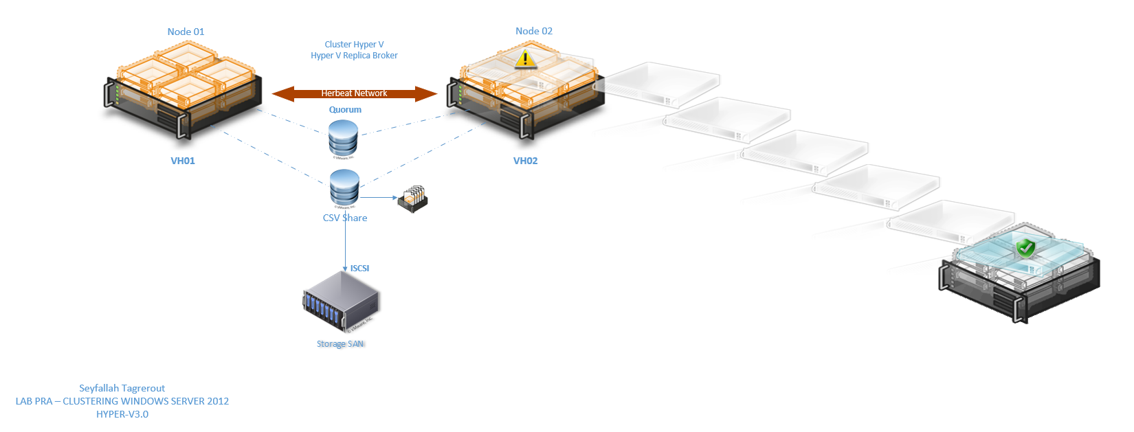
HYPER-V
Live Migration
Windows Server 2012 R2 système d’exploitation taillé pour le Cloud

Slide 18
HYPER-V
Cluster HYPER-V / Live Migration
Avant le cluster chez Microsoft :
  Blocage d’un nœud de la LUN (au niveau du VOLUME
  Live migration = migration de toute la LUN et des VMs
Après ➔ CSV : (Pour HYPER-V)
  Verrouillage au niveau fichier (VMs)
  Live Migration = migration d’une VM
Windows Server 2012 R2 système d’exploitation taillé pour le Cloud

Slide 19
HYPER-V
Live Migration
Nécessite pas de cluster
Déplacement d’une VM à chaud
Optimisation du temps de Migration jusqu’à X2
Compatible avec SMB Direct et SMB Multi Channel
Bande passante <= 10Gps ➔ compression par défaut
Bande passante > 10Gps ➔SMB Direct
Windows Server 2012 R2 système d’exploitation taillé pour le Cloud

Slide 20




HYPER-V
Live Migration
Live Migration
Live migration
Pages mémoires transférées
Pages mémoires modifiées
Windows Server 2012 R2 système d’exploitation taillé pour le Cloud
Contenu de la RAM
Configuration
VM
VM
Pages memoires modifiées
VM
RAM
RAM
Connexion IP
Nœud cible
iSCSI / FC / SMB Storage

Slide 21
HYPER-V
Live Migration
Simple script
Windows Server 2012 R2 système d’exploitation taillé pour le Cloud

Slide 22
HYPER-V 3.0 R2 - DEMO
VM 2eme génération
Live Migration
Hyper-V replica Broker
Gestion IOPS
VHDx partagé
Hyper-V replica
Réplication de VM
Test de réplication

Slide 23
Storage

Slide 24
Storage avec 2012 R2
Tiering storage
AIMAN FAWAZ
SEYFALLAH TAGREROUT
Windows Server 2012 R2 devient un SAN moins couteux que la concurrence toute en restant compétitif
Tiered space
Pool de stockage Hybrid
SSDs
HDDs
Données chaudes
Données froides
Notes:
Préciser uniquement dispo pour les storages spaces

Slide 25
Storage 2012 R2
LUN avec des disques VHDx
Plus grande capacité jusqu’à 64 To, le VHD = 2 To
Windows Server 2012 R2 devient un SAN moins couteux que la concurrence toute en restant compétitif
Thin provisioning
Protection contre les corruptions de données
Windows Storage 2012 R2
Thin provisioning incompatible avec SOFS
Notes:
Thin provisioning incompatible avec un SOFS, à préciser

Slide 26
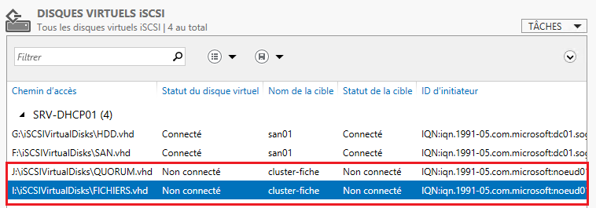
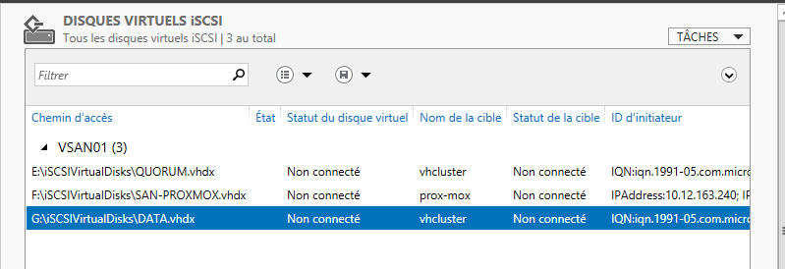
Storage 2012 R2
Disque virtuel VHD ➔ 2012
Windows Server 2012 R2 devient un SAN moins couteux que la concurrence toute en restant compétitif
Disque virtuel VHDx ➔ 2012 R2

Slide 27
Storage 2012 R2
Déduplication
Elle permet de stocker d’avantage de données en moins d’espace
Segmentation de fichiers en petit morceaux de taille variable (32-128 Kb)
Identification des morceaux doubles et conservation qu’une seule copie
Remplacement par une référence qui pointe sur l’exemplaire unique ce qui permet un gain de place assez remarquable
Source: http://fr.wikipedia.org/wiki/D%C3%A9duplication
Windows Server 2012 R2 devient un SAN moins couteux que la concurrence toute en restant compétitif

Slide 28
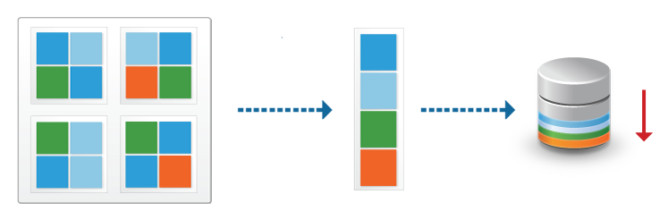
Storage 2012 R2
Déduplication
Exemple:
Windows Server 2012 R2 devient un SAN moins couteux que la concurrence toute en restant compétitif

Slide 29
Storage 2012 R2
Déduplication
Gain possible:
Scenario | Content | Typical Space Savings
User documents (VDI) | Documents, photos, music, videos | 30-50%
Deployment shares | Software binaries, cab files, symbols files | 70-80%
Virtualization libraries | Virtual hard disk files | 80-95%
General file share | All of the above | 50-60%
Windows Server 2012 R2 devient un SAN moins couteux que la concurrence toute en restant compétitif
Source : http://technet.microsoft.com/en-us/library/hh831700.aspx

Slide 30
Storage 2012 R2
Déduplication
VHD / VHDx VDI
Windows Server 2012 R2 devient un SAN moins couteux que la concurrence toute en restant compétitif
Programmes
Partage de fichiers
Documents utilisateur
Source: ESG Lab and Microsoft Internal Testing & TechNet
0% 20% 40% 60% 80% 100%

Slide 31
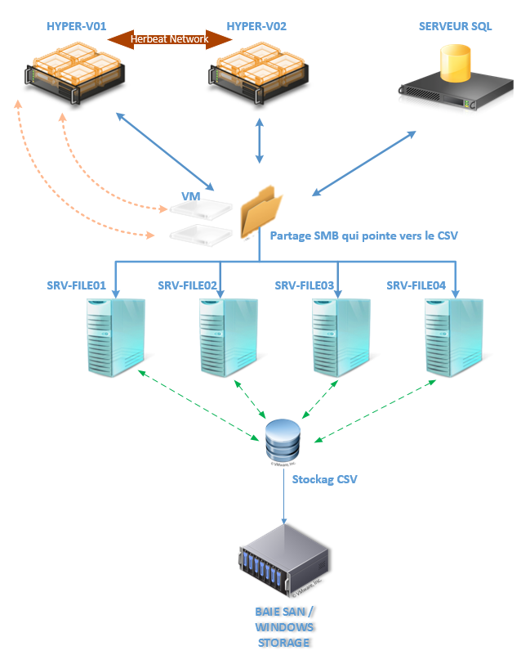
Storage 2012 R2
Scale Out File Server
Nœuds actif / actif / actif /actif
Haute disponibilité
Stockage de VM avec Hyper-V
Stockage de BDD SQL server
Supporte la déduplication sur le CSV
Plusieurs instances SMB (répartition des connexions clientes) même en perte d’un nœud
Windows Server 2012 R2 devient un SAN moins couteux que la concurrence toute en restant compétitif

Slide 32
DEMO
Storage 2012 R2
SAN avec Windows Storage 2012 R2
Création de Lun VHDX et target iSCSI
Pool de stockage
SOFS
Script PowerShell Storage 2012 R2

Slide 33
NETWORK

Slide 34
NIC Teaming
Une grosse amélioration de Windows Server 2012 /R2 en matière de réseau
Amélioration des performances de la bande passante
Tolérance aux pannes des cartes réseaux
Répartition de charge entre les différents cartes réseaux qui font partie d’une même “Team”

Slide 35

NIC Teaming
Windows Server 2012 R2
Une grosse amélioration de Windows Server 2012 /R2 en matière de réseau
Team network
Team network
NIC Teaming

Slide 36
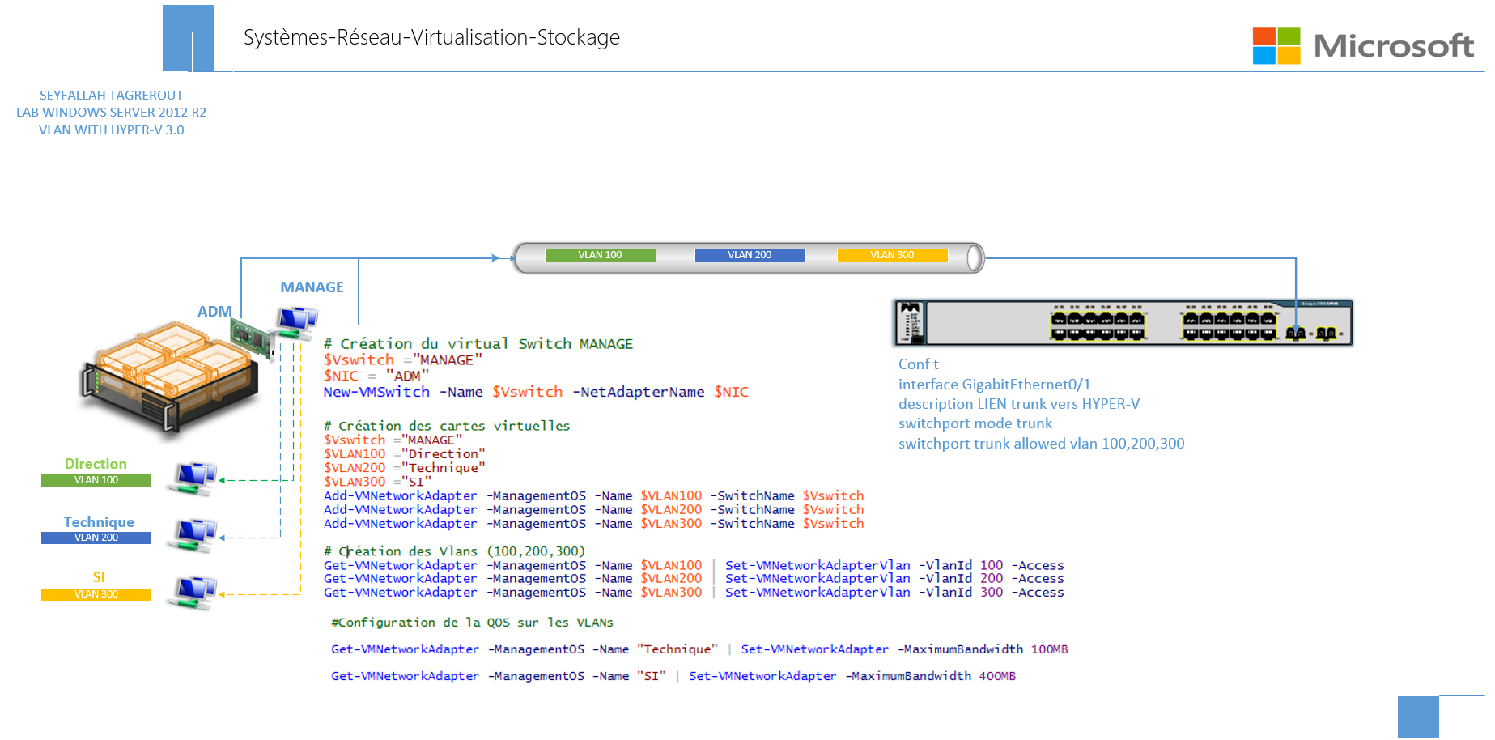
VLAN

Slide 37
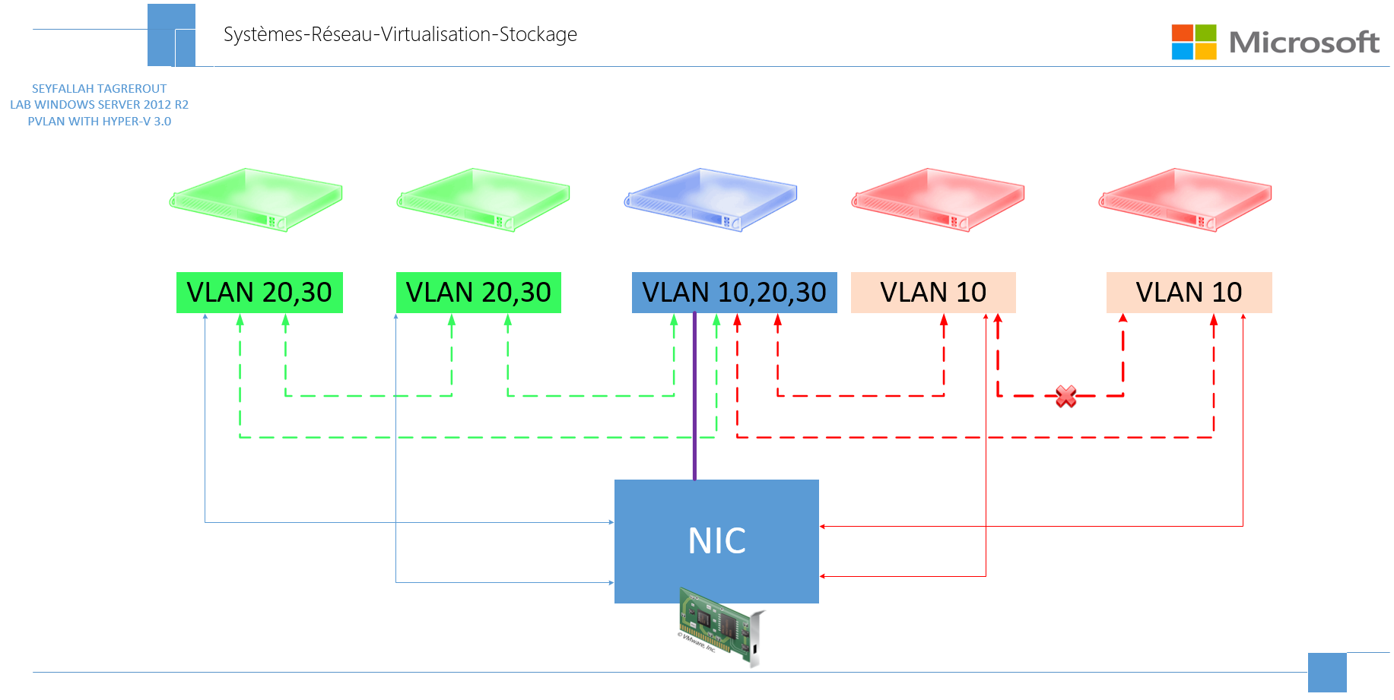
PVLAN

Slide 38
NETWORK - DEMO
NIC TEAMING
VLAN HYPER-V
PVLAN HYPER-V
POWERSHELL:
- NIC TEAMING
- VLAN HYPER-V
Test et analyse de performance

Slide 39
WORK-FOLDERS

Slide 40
WORK-FOLDERS
Synchroniser les données sur les serveurs fichiers de l’entreprise
Offre plus de mobilité à son personnel
S’intègre parfaitement avec le BYOD
Facilité de déploiement
Compatible avec toutes les éditions de Windows 8.1 et bientôt avec d’autres OS
Optez pour un One Drive / DropBox privé et gardez le contrôle de vos data avec les Work-Folders de Windows Server 2012 R2

Slide 41
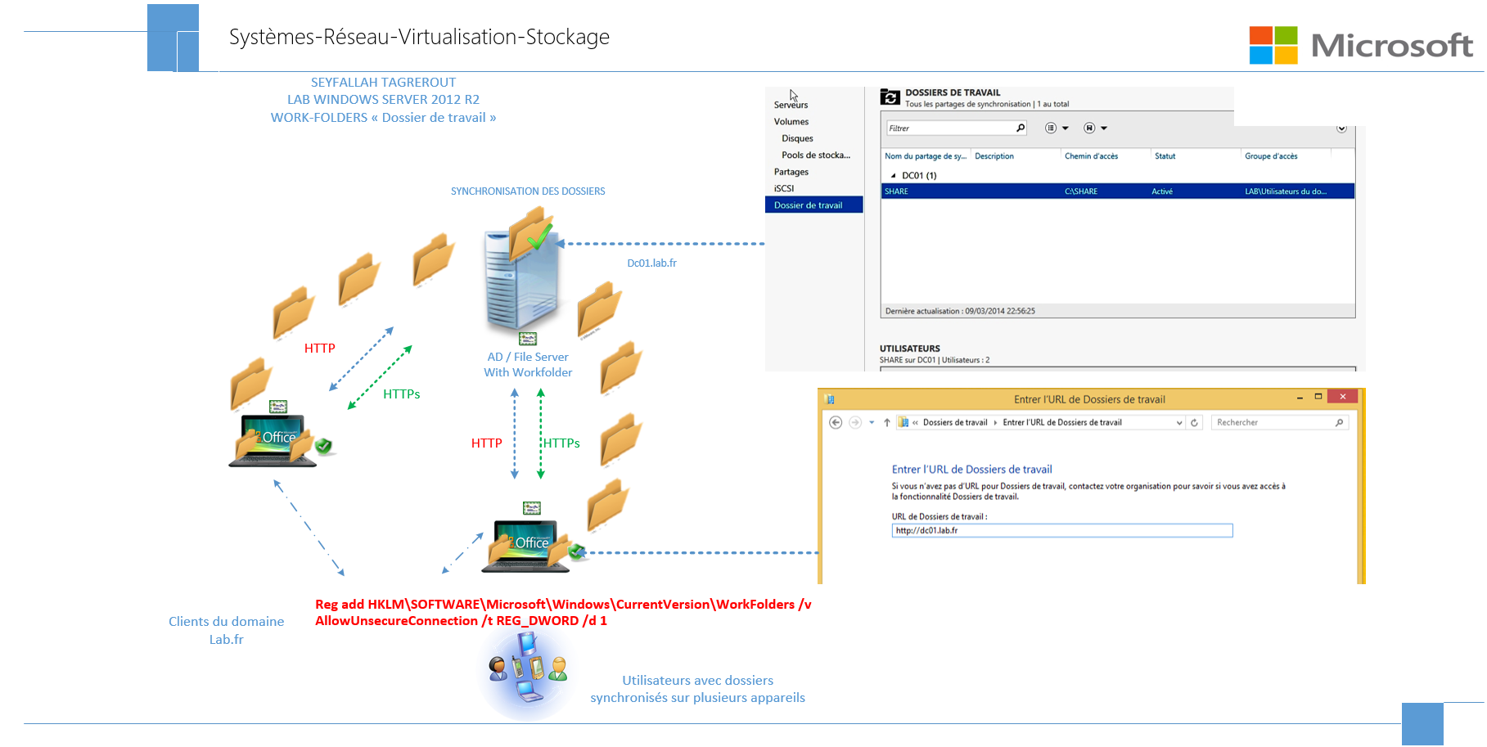
WORK-FOLDERS
Architecture

Slide 42
Mise en place des Work-Folders
Avoir au moins un serveur avec :
AD
DNS
Rôle de service de fichier avec les Work-folders
ETAPE 1
Création d’un dossier partagé (via assistant des Work-folders)
Création des groupes qui seront autorisés aux Work-Folders
Configuration des autorisations
ETAPE 2
  Configuration de la partie client: (environnement de test)
  Changement de la clé de registre pou autoriser le flux en HTTP
  Configuration pour l’accès aux Work-folders (panneau de configuration / GPO)
ETAPE 3

Slide 43
WORK-FOLDERS-DEMO

Slide 44
CLUSTERING

Slide 45
CLUSTER Microsoft
Amélioration dans Server 2012 et 2012 R2
64 Nœuds par cluster
8000 VMs par cluster
1000 VMs par nœud
Intégration AD améliorée avec les CNO
Priorité
CAU (Cluster Aware updating)
Simplicité
Test validation des clusters
La haute disponibilité selon Microsoft

Slide 46
CLUSTER Microsoft
Mise en place d’un cluster
Prérequis:
Domaine AD
DNS
Serveur certifié « Certified for Windows 2012 »
Même type de serveur
Stockage partagé
Différents réseaux
La haute disponibilité selon Microsoft

Slide 47
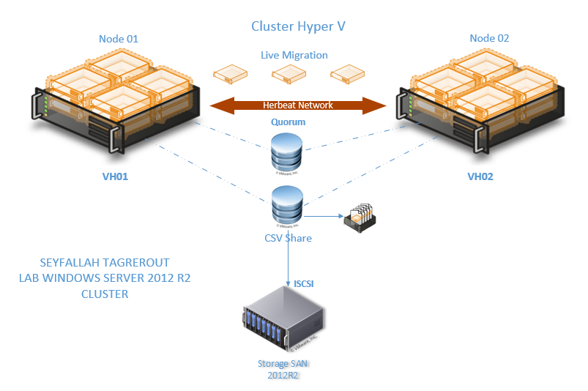
CLUSTER Microsoft
Simple maquette
La haute disponibilité selon Microsoft

Slide 48
CLUSTERING- DEMO

Slide 49
MERCI
QUESTIONS ??

